Slide 2
Pensamento positivo
3

Slide 3
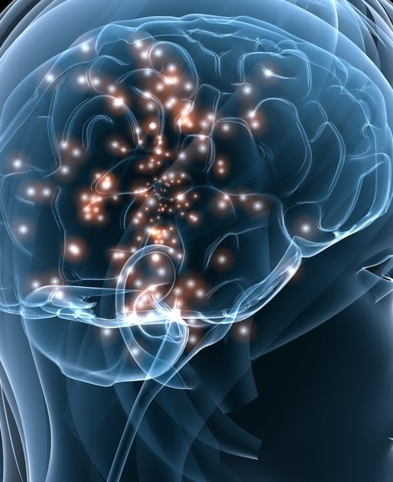
Uma pessoa comum tem cerca de 48 pensamentos por minuto, de acordo com o Laboratório de Neuroimagem da Universidade do Sul da Califórnia.
Isso soma um total de 70.000 pensamentos por dia.
Isso são impressionantes 25.550.000 pensamentos por ano.

Slide 4
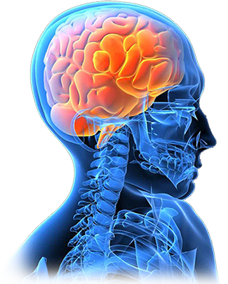
O cérebro humano médio pesa aproximadamente 1,3 quilo e continua a crescer desde a concepção até a pessoa ter cerca de dezoito anos.
O cérebro humano contém cerca de 100 bilhões de células, que podem viver por toda a vida humana, tornando-as frequentemente as células vivas mais antigas do corpo humano.

Slide 5

Os pensamentos em um cérebro humano são alimentados por neurotransmissores, que por sua vez são alimentados por grandes quantidades de sangue fluindo pelo cérebro a cada minuto.
O cérebro só pode sobreviver sem sangue oxigenado por quatro a seis minutos. Após esse tempo, as células cerebrais começam a morrer.
Uma pessoa perde a consciência depois de apenas cerca de 10 segundos sem sangue oxigenado.

Slide 6

  Os neurotransmissores desenvolvem vias no cérebro com base em nossos processos de pensamento

Slide 7

  Quanto mais pensamos em determinado pensamento, mais profundo se torna o caminho elétrico.

Slide 8

  É uma lei da vida que se pensarmos em algo com bastante frequência e por muito tempo, chegaremos ao estágio em que não poderemos parar de pensar nisso.

Slide 9
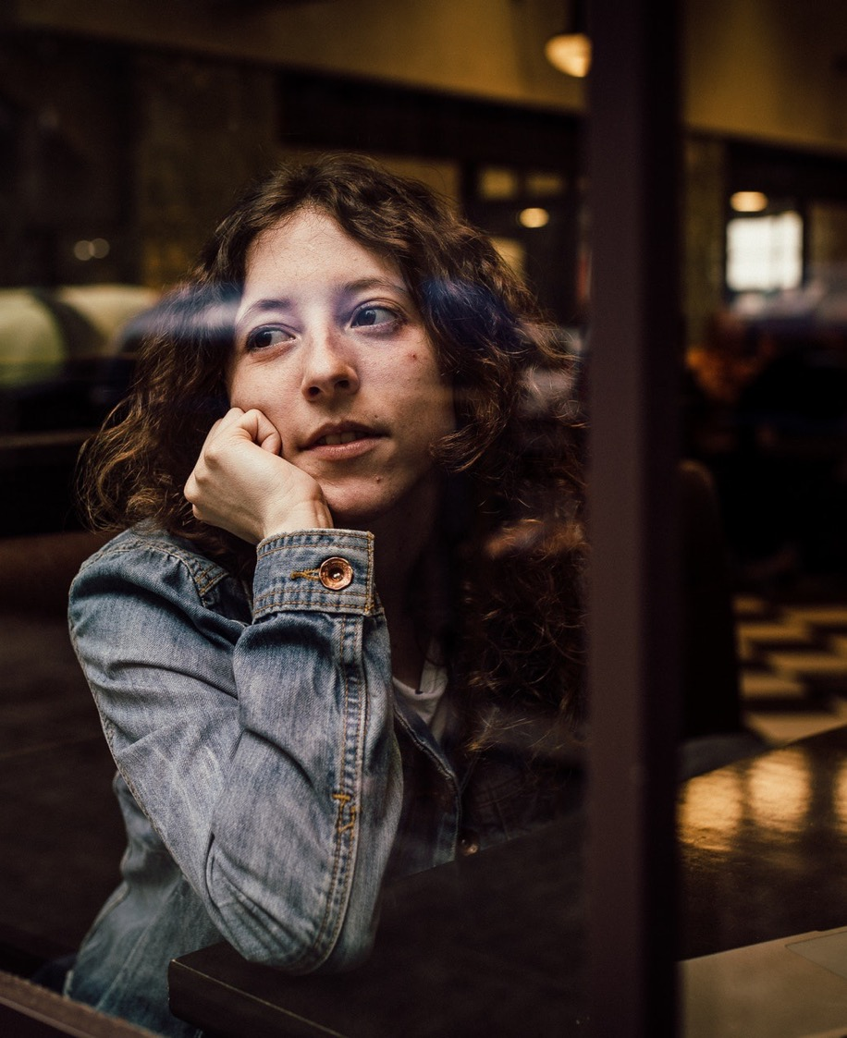
Uma vez que nossos pensamentos estão presos nessa rotina, nossas atitudes e ações seguem. É de suma importância guardarmos nossa mente.

Slide 10

“Sobre tudo o que se deve guardar, guarda o coração, porque dele procedem as fontes da vida” (ARA).
“Acima de tudo, meu filho, cuide bem do seu coração porque dele depende toda a sua vida” (NBV-P).
“Acima de tudo, guarde os seus pensamentos porque deles depende a sua vida” (VFL).
    Provérbios 4:23

Slide 11
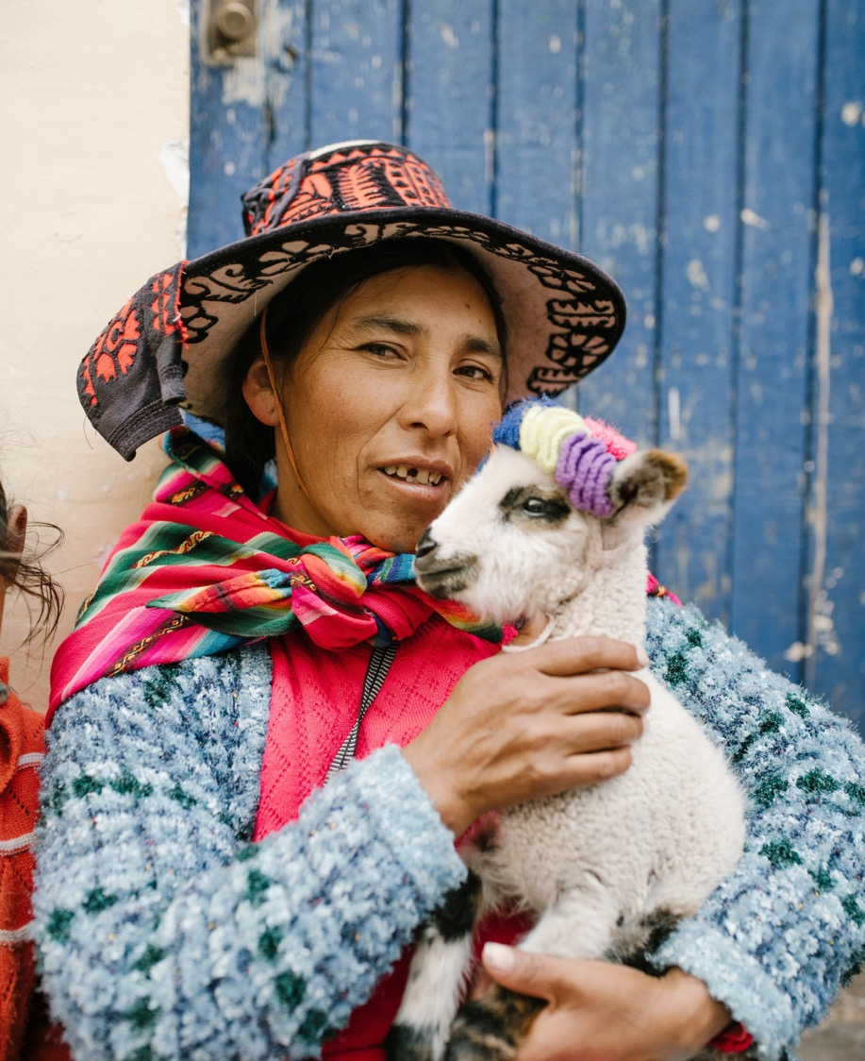
  “Guarde sua mente. Observe o que você pensa. Esteja consciente dos pensamentos que passam por seu cérebro”.

Slide 12

      Se você pensar em algo por muito tempo, isso afetará suas ações e atitudes.

Slide 13

1
      Pensamentos repetidos tornam-se pensamentos enraizados.

Slide 14

“Portanto, já que vocês foram ressuscitados com Cristo, busquem as coisas que estão no céu, onde Cristo está sentado à direita de Deus. Pensem sempre nas coisas do céu e não nas que são aqui da terra”.
    Colossenses 3:1-2

Slide 15

  Se você deseja mudar seus padrões de pensamento, faça uma escolha consciente de buscar as coisas do Céu e fixar sua mente nelas.

Slide 16

Se você quiser mudar seus pensamentos, mude seu foco. Mude o que você está prestando mais atenção. Você não pode esperar ter pensamentos celestiais se não estiver preenchendo sua mente com eles.

Slide 17

“E todos nós, com o rosto desvendado, contemplando, como por espelho, a glória do Senhor, somos transformados, de glória em glória, na sua própria imagem, como pelo Senhor, o Espírito”.
    2 Coríntios 3:18

Slide 18
É lei do espírito adaptar-se ele gradualmente aos assuntos de que é ensinado a ocupar-se. Se ele se ocupa apenas com coisas comuns, tornar-se-á definhado e enfraquecido. Se nunca lhe é exigido atracar-se com problemas difíceis, quase perderá depois de algum tempo a faculdade de crescimento. Como uma força educativa, a Bíblia é sem rival. Na Palavra de Deus a mente encontra assunto para os mais profundos pensamentos, para as mais elevadas aspirações”
    Patriarcas e Profetas, p. 440

Slide 19
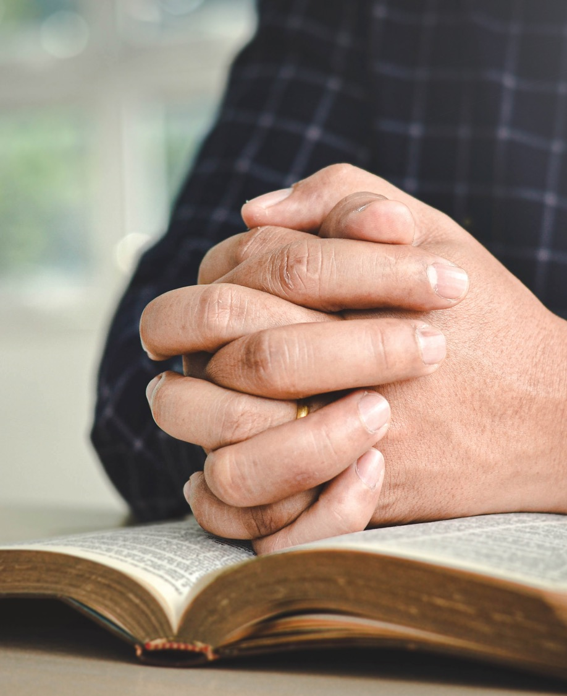
      Se você quiser mudar seus pensamentos, mude seu foco.
      Ações repetidas tornam-se pensamentos enraizados.

Slide 20
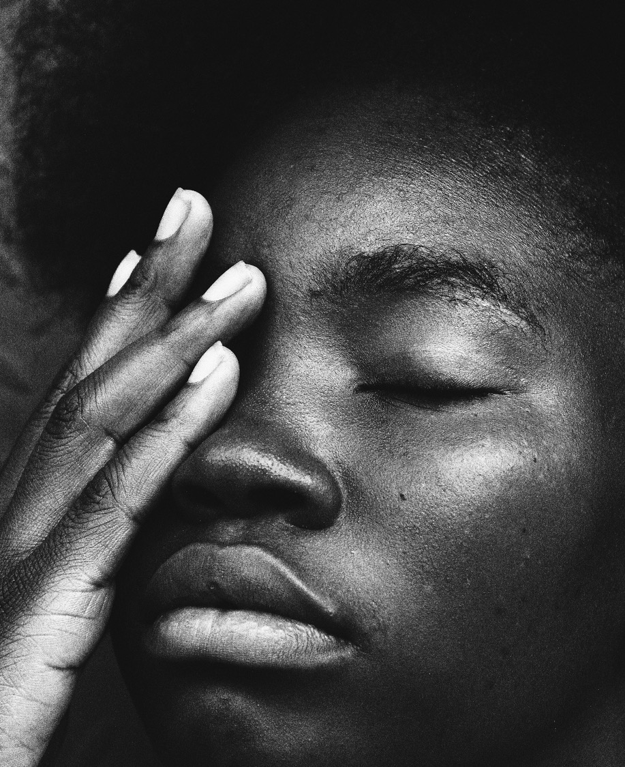
2
      Não aceite cada pensamento que passa por sua mente como verdadeiro

Slide 21

  Pensamentos sobre nós mesmos:
“Pois, se o nosso coração nos acusar, certamente, Deus é maior do que o nosso coração e conhece todas as coisas”.
    1 João 3:20

Slide 22

  Não acredite em cada pensamento que corre solto em sua mente.

Slide 23

Quando o diabo lhe disser que você é um pecador culpado, diga a ele que Jesus é um poderoso Salvador e que você é um filho de Deus.

Slide 24
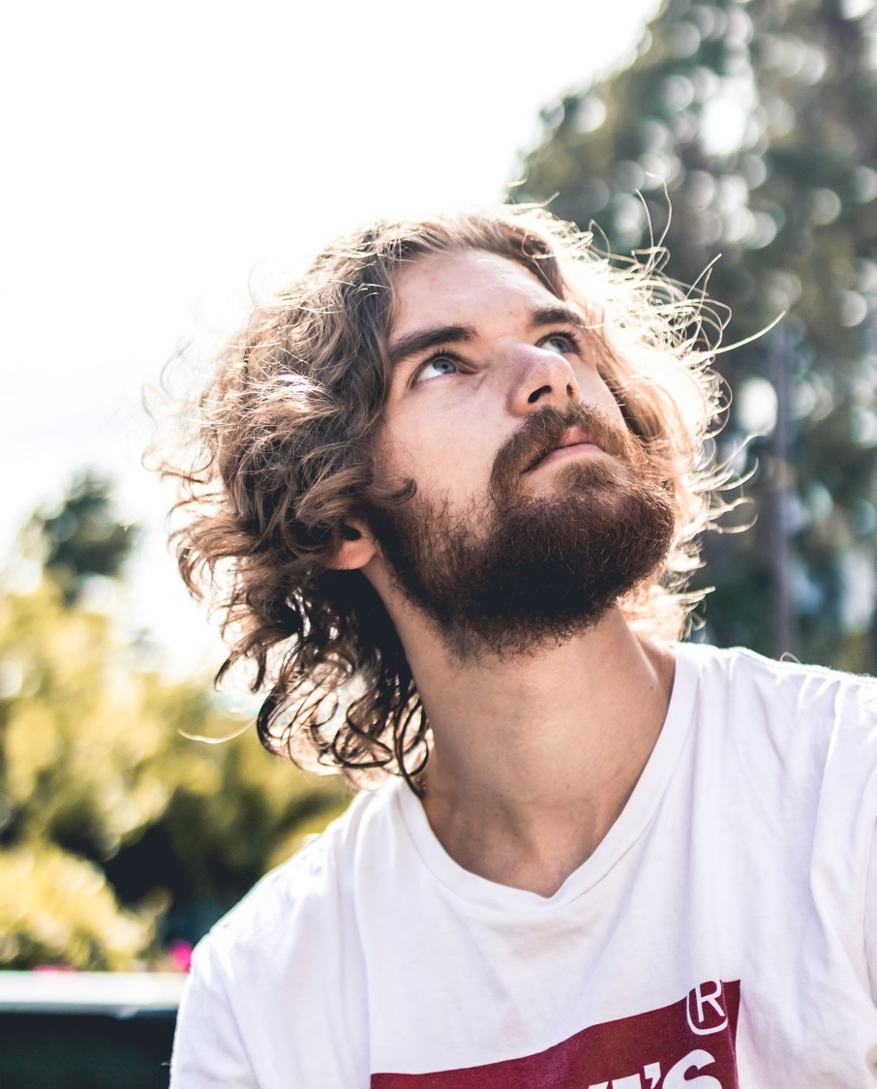
Quando o diabo lhe disser que você é muito fraco para vencer algum pecado acariciado, diga a ele que está certo, mas que Jesus é um poderoso conquistador e, em Seu nome, você será vitorioso.

Slide 25

Quando o diabo lhe disser que sua família está se desintegrando e que há pouca esperança, diga a ele que Jesus é um poderoso curador e que em Cristo há esperança.

Slide 26

  Não dê ouvidos às mentiras do demônio sobre você, porque Ele é um mentiroso e o pai da mentira

Slide 27
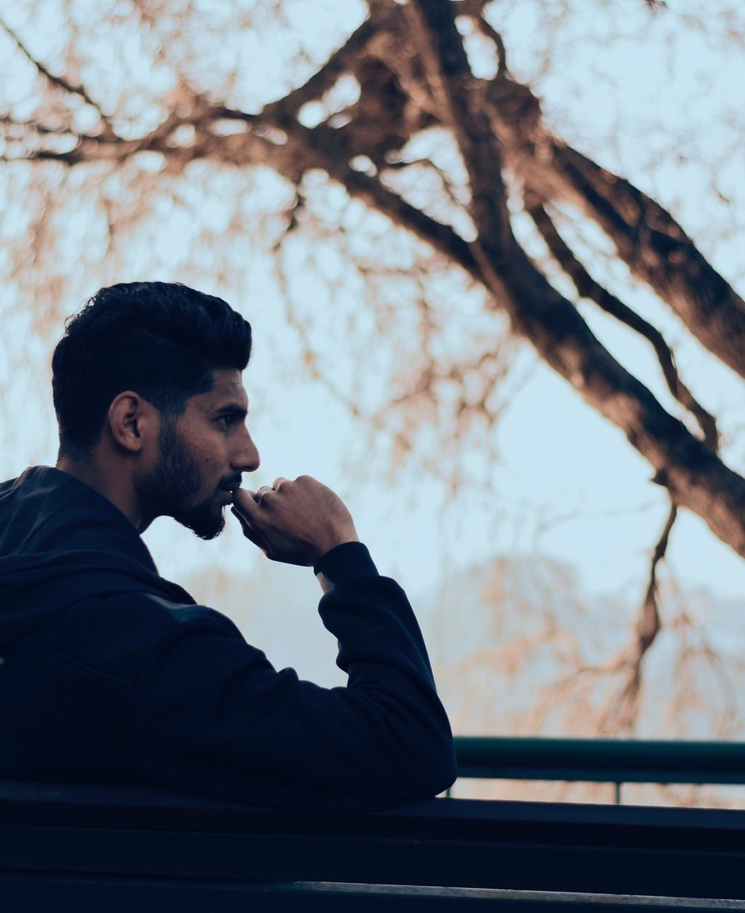
  Pensamentos sobre os outros:
Só porque você pensa algo sobre outra pessoa não significa que o que você pensa é verdade. Nossas percepções sobre os outros nem sempre são realidade.

Slide 28

“Nós somos de Deus; aquele que conhece a Deus nos ouve; aquele que não é da parte de Deus não nos ouve. Nisto reconhecemos o espírito da verdade e o espírito do erro. Amados, amemo-nos uns aos outros, porque o amor procede de Deus; e todo aquele que ama é nascido de Deus e conhece a Deus. Aquele que não ama não conhece a Deus, pois Deus é amor”.
    1 João 4:6-8

Slide 29

Quando os pensamentos passam por nossa mente, é vital pedirmos ao Santo Espírito para nos ajudar a distinguir entre a verdade e o erro.

Slide 30

Os pensamentos que temos em relação aos outros muitas vezes não são verdadeiros. Permitir que eles morem em nossa mente é permitir que o diabo arruíne relacionamentos.

Slide 31
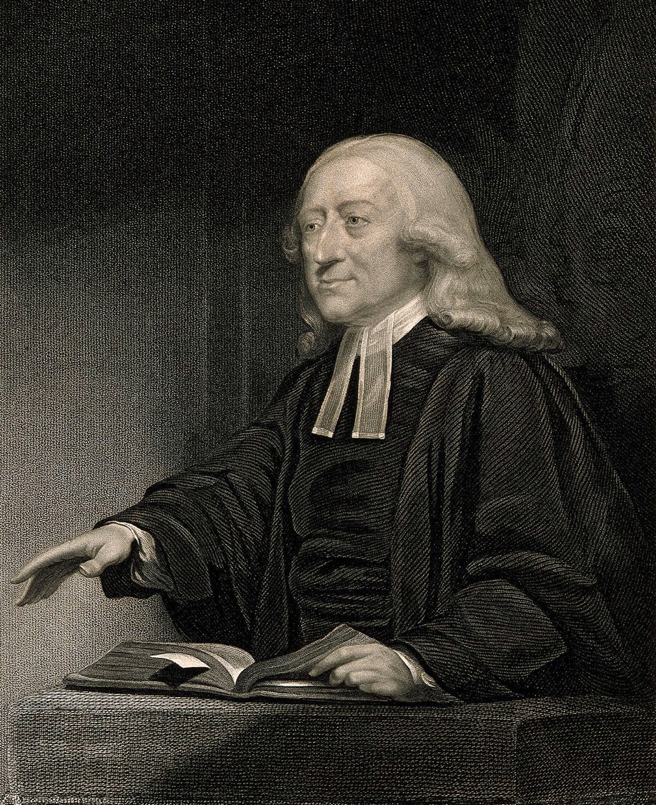
  A EXPERIÊNCIA DE
  JOHN WESLEY

Slide 32

  Apenas porque você pensa algo sobre outra pessoa não torna o que você pensa verdadeiro.

Slide 33

  Pensamentos sobre as circunstâncias da vida.
O diabo frequentemente nos tenta com pensamentos como estes: “Essa situação é impossível”. “A vida é tão injusta”. “Por que isso aconteceu comigo? Eu não mereço isso”.

Slide 34

Quando somos dominados pelo pensamento de que a vida nos tratou injustamente, é muito fácil duvidar das intenções amorosas de Deus para conosco ou, pior ainda, ficar com raiva de Deus. Isso nos leva a ficar ansiosos, preocupados e com medo.

Slide 35

“No amor não existe medo; antes, o perfeito amor lança fora o medo”.
    1 João 4:18

Slide 36
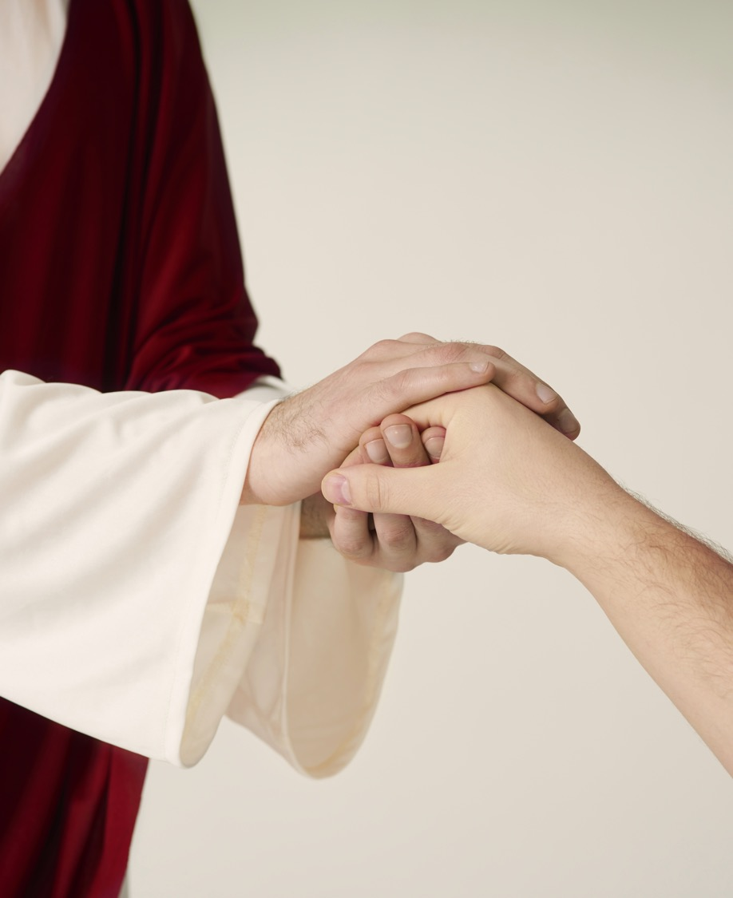
      quando as coisas parecem fora de controle, Cristo ainda está no controle.

Slide 37
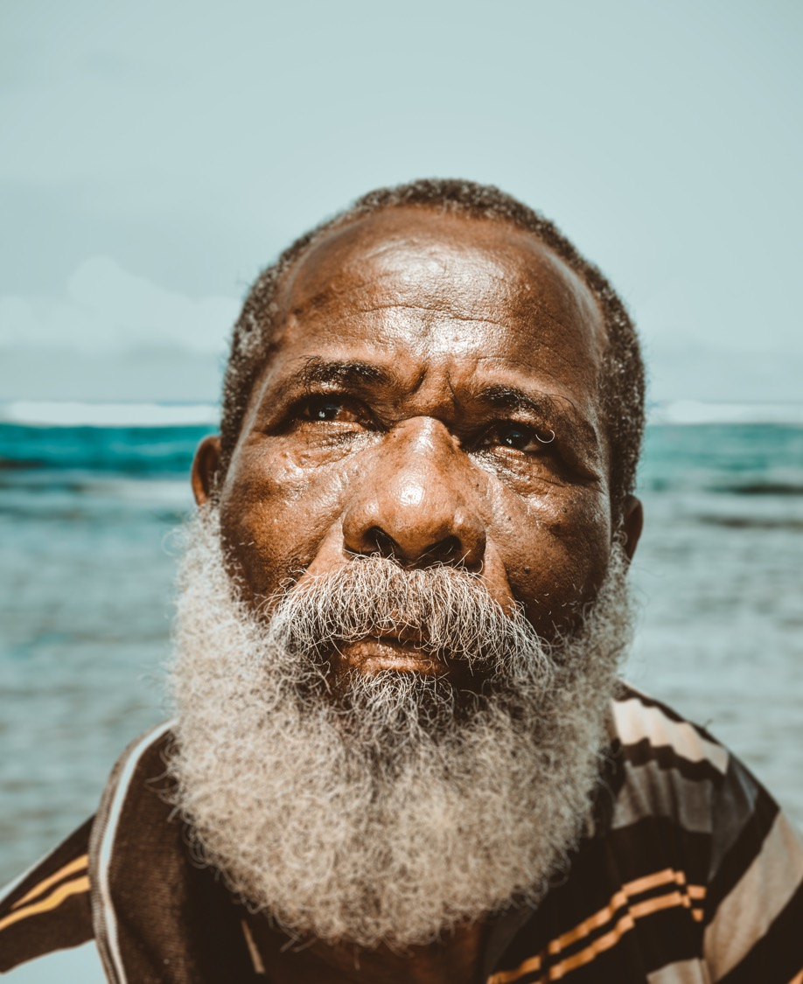
3
      Substitua pensamentos antigos por novos.

Slide 38

“E não vos conformeis com este século, mas transformai-vos pela renovação da vossa mente, para que experimenteis qual seja a boa, agradável e perfeita vontade de Deus”.
    Romanos 12:2

Slide 39
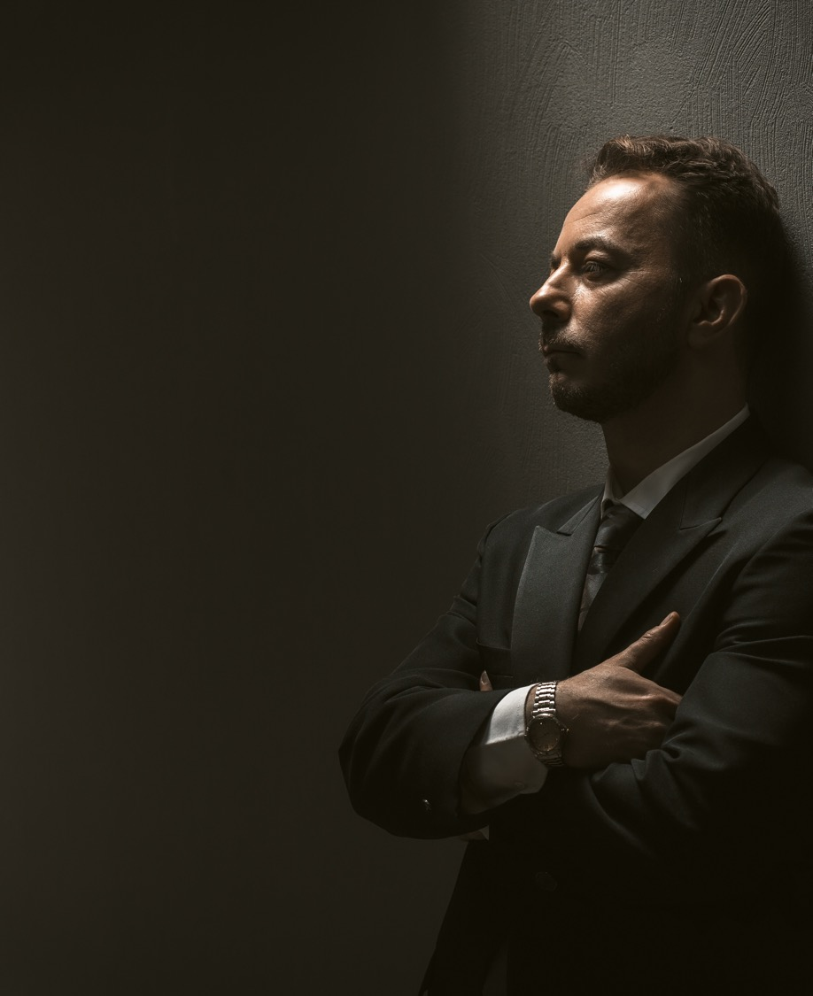
  Se você expulsar um pensamento mau de sua mente e não o substituir por um bom pensamento, mais sete pensamentos maus virão inundar sua mente.

Slide 40

  Preencha sua mente com bons pensamentos, e você expulsará os maus pensamentos.

Slide 41

Leve “cativo todo pensamento à obediência de Cristo”.
    2 Coríntios 10:5

Slide 42
“Ao nos sujeitarmos a Cristo, nosso coração se une ao Seu, nossa vontade imerge em Sua vontade, nosso espírito torna-se um com Seu espírito, nossos pensamentos serão levados cativos a Ele; vivemos Sua vida”.
    A Fé Pela Qual Eu Vivo, p. 113

Slide 43
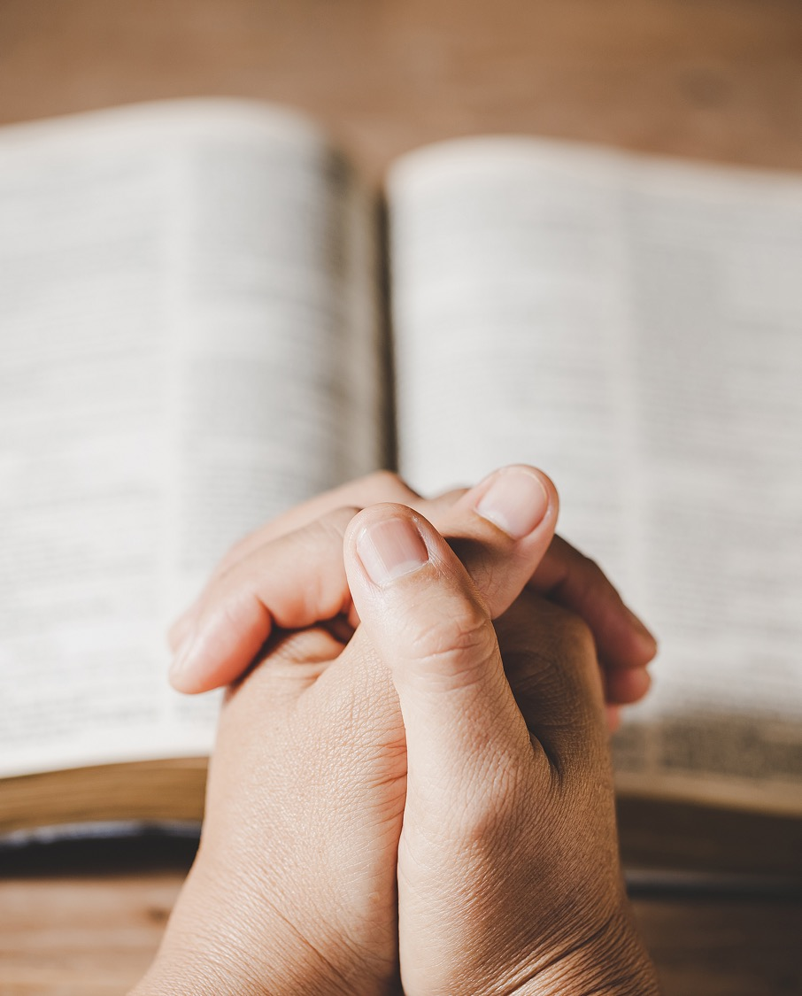
Preencha sua mente com verdades eternas, e os princípios do Reino de Deus e do Espírito Santo expulsarão pensamentos indesejáveis, desejos profanos e atitudes não cristãs.

Slide 44

4
      Analise a origem de seus pensamentos

Slide 45
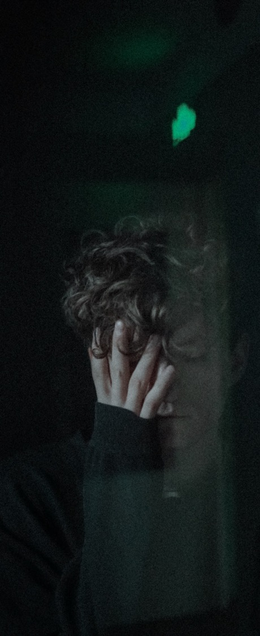
Se, pelo contrário, tendes em vosso coração inveja amargurada e sentimento faccioso, nem vos glorieis disso, nem mintais contra a verdade. Esta não é a sabedoria que desce lá do alto; antes, é terrena, animal e demoníaca. Pois, onde há inveja e sentimento faccioso, aí há confusão e toda espécie de coisas ruins. A sabedoria, porém, lá do alto é, primeiramente, pura; depois, pacífica, indulgente, tratável, plena de misericórdia e de bons frutos, imparcial, sem fingimento. Ora, é em paz que se semeia o fruto da justiça, para os que promovem a paz”.
    Tiago 3:14-18

Slide 46

  QUAL É A ORIGEM DESSE PENSAMENTO?

Slide 47

5
  Lembre-se de que os pensamentos não levam apenas a ações, mas as ações levam a pensamentos.
“Confia ao Senhor as tuas obras, e os teus desígnios serão estabelecidos”.
    Provérbios 16:3

Slide 48
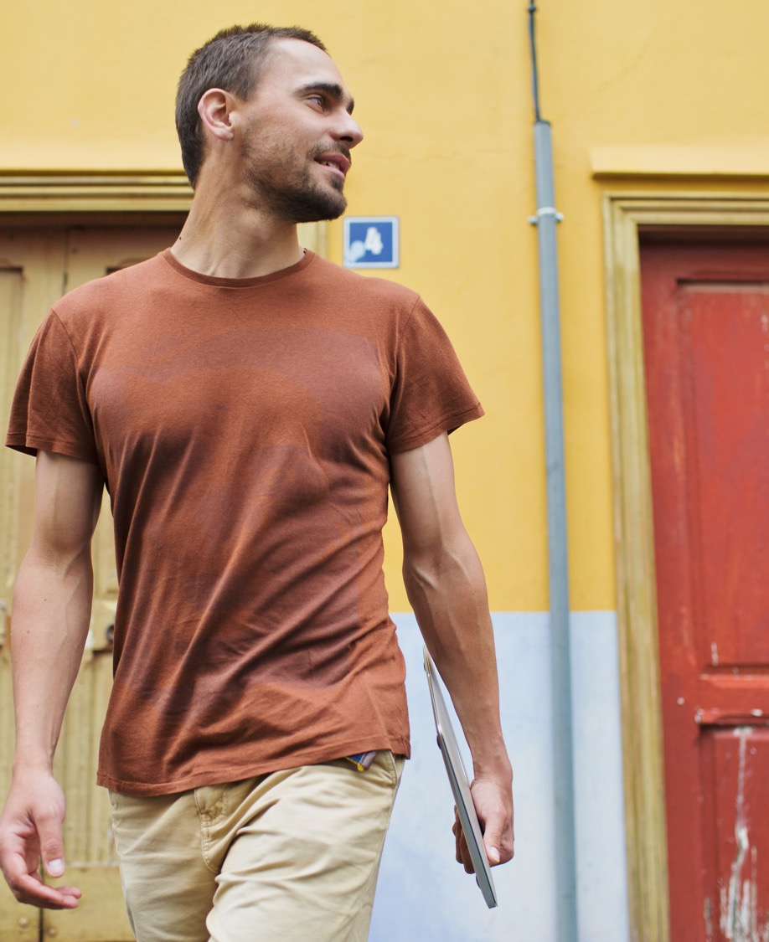
Se você quiser mudar seu pensamento, mude sua ação. Nossos pensamentos não apenas conduzem às nossas ações, mas nossas ações conduzem aos nossos pensamentos.

Slide 49

Grupo 1: Expresse a emoção da tristeza.
Grupo 2: Expresse a emoção da alegria.
Grupo 3: Expresse a emoção da raiva.

Slide 50

Reserve um tempo para a oração.
Tenha um tempo devocional regular.
Participe da reunião de oração.
Participe dos programas evangelísticos que a igreja oferece.
Envolva-se no testemunho.

Slide 51

      Ações positivas produzem pensamentos positivos.

Slide 52

6
  Mudar nossos pensamentos muitas vezes requer pedir a Deus que nos dê Seu poder para mudar nossos hábitos de vida

Slide 53

“O mesmo Deus da paz vos santifique em tudo; e o vosso espírito, alma e corpo sejam conservados íntegros e irrepreensíveis na vinda de nosso Senhor Jesus Cristo”.
    1 Tessalonicenses 5:23

Slide 54

É inegável que nossos hábitos físicos impactam nossas atitudes mentais.

Slide 55

      os quatro “motivadores” de pensamentos amargos.
Sono
Açúcar
Sedentarismo
Estresse

Slide 56

      Coloque uma tela em sua mente.
7

Slide 57

Finalmente, irmãos, tudo o que é verdadeiro, tudo o que é respeitável, tudo o que é justo, tudo o que é puro, tudo o que é amável, tudo o que é de boa fama, se alguma virtude há e se algum louvor existe, seja isso o que ocupe o vosso pensamento”.
    Filipenses 4:8

Slide 58

Verdadeiro
Respeitável
Justo
Puro
Amável
De boa fama
Virtude

Slide 59

Porque os que se inclinam para a carne cogitam das coisas da carne; mas os que se inclinam para o Espírito, das coisas do Espírito. Porque o pendor da carne dá para a morte, mas o do Espírito, para a vida e paz”.
    Romanos 8:5, 6

Slide 60

      Por meio do poder do Espírito Santo, Jesus transforma nossos pensamentos

Slide 61
“O poder de escolha que Deus deu ao ser humano deve ser exercitado. Você não pode mudar o próprio coração, nem, por si mesmo, entregar suas afeições para Deus; mas pode escolher servir a Deus. Você pode dar-Lhe sua vontade. Ele então operará em você o querer e o fazer, segundo Sua graça. Desse modo, toda sua natureza estará sob o controle do Espírito de Cristo; suas afeições ficarão centralizadas nEle, e seus pensamentos estarão em harmonia com Ele”
    Caminho a Cristo, p. 31

Slide 62
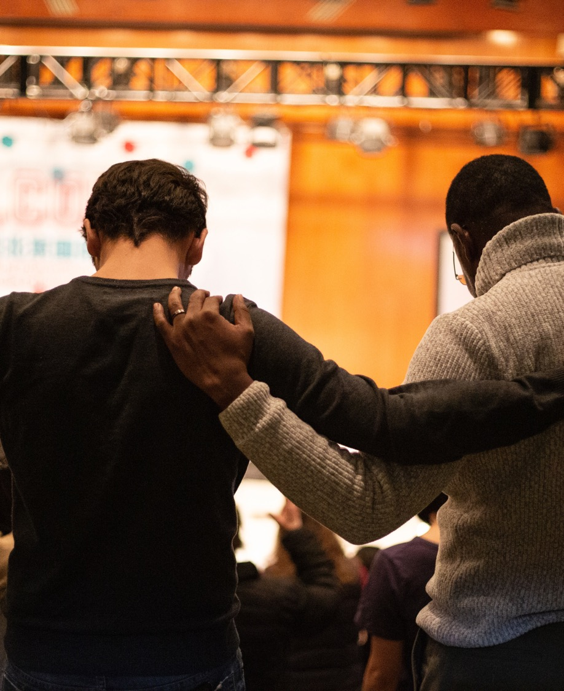
  Você está disposto a dar a Ele sua vontade, agora mesmo, enquanto oramos e Lhe pedimos para moldá-lo à Sua imagem e dar-lhe, como Paulo diz, “a mente de Cristo”?

